Slide 1
אלגוריתמים לחברה הוגנת יותר
בית הספר למדעי המחשב, אוניברסיטת אריאל
אראל סגל-הלוי, י' באייר ה'תשפ"ג

Slide 2
החזון
כאנשי מדעי-המחשב, אנחנו יכולים לתרום לחברה טובה והוגנת יותר על-ידי פיתוח אלגוריתמים.

Slide 3
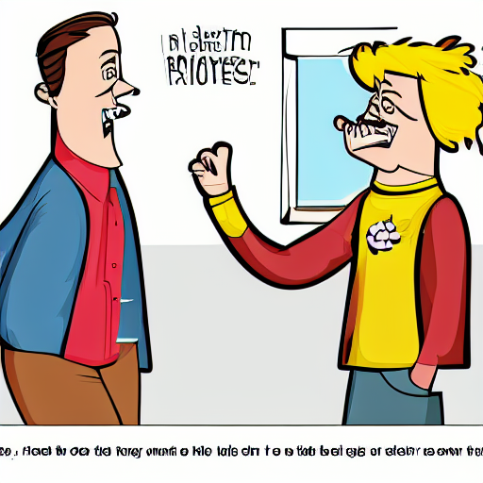
בעיה 1: שכר דירה
אתם שוכרים דירה עם שותפים. בדירה יש חדרים בגדלים שונים. כמה ישלם כל דייר?
פתרון ב: אלגוריתם:
כל דייר אומר כמה שווה לו כל חדר.
לכל חדר נקבע מחיר, כך שסכום המחירים שווה לשכר הדירה.
כל דייר מקבל חדר, שנחשב בעיניו הטוב ביותר במחירים הנתונים.
← אף דייר לא מקנא בדיירים האחרים!
פתרון א: משא ומתן / ריב

Slide 4

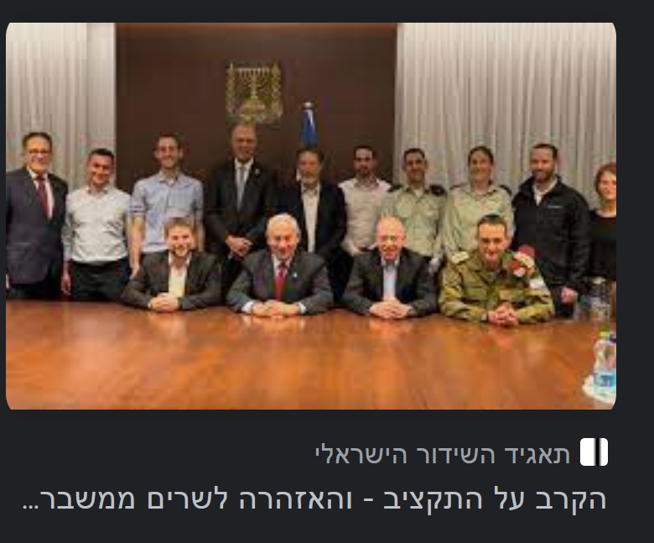
בעיה 2: תקציב המדינה
איך לחלק את תקציב המדינה כך שכל האנשים והמגזרים ירגישו שהם קיבלו חלק הוגן?
פתרון ב: אלגוריתם:
כל אזרח / חבר-כנסת אומר מה התקציב הרצוי בעיניו.
נקבע תקציב לכל סעיף, כך שכל קבוצה של אזרחים מקבלת תקציב לנושאים החשובים לה, בהתאם לגודל הקבוצה.
← אף מגזר לא מקופח ולא מנוצל.
פתרון א: משא ומתן / ריב

Slide 5
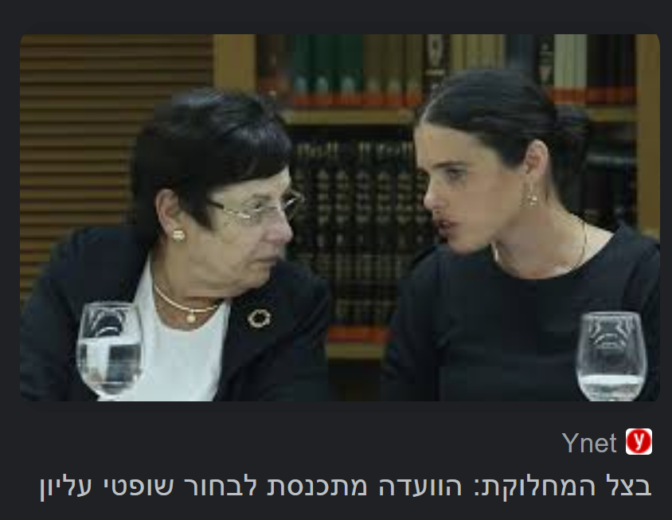
בעיה 3: בחירת וועדה
איך לבחור וועדה (כגון: הוועדה לבחירת שופטים) כך שיהיה ייצוג הוגן לכולם?
פתרון ב: אלגוריתם:
כל אזרח מסמן את המועמד/ים המייצגים אותו.
נבחרת וועדה בגודל n, כך שלכל קבוצה בגודל k/n מהאוכלוסיה, יש לפחות k נציגים בוועדה.
← כל קבוצה מיוצגת בהתאם לגודלה.
פתרון א: משא ומתן / ריב

Slide 6
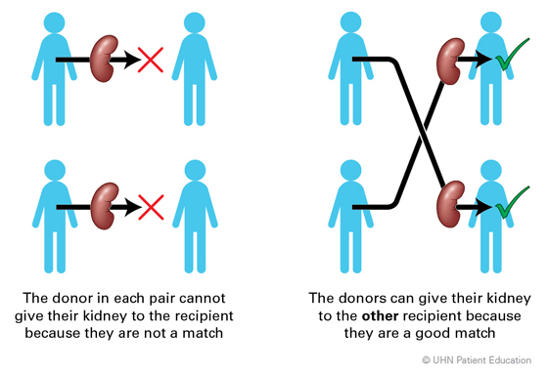
בעיות נוספות שיש להן פתרון אלגוריתמי
חלוקה הוגנת של קרקעות ומשאבי-טבע בין אזרחים;
חלוקה הוגנת של תיקים בין מפלגות הקואליציה – להקים ממשלה בדקה במקום בחודש;
החלפה הוגנת של איברים להשתלה;
...

Slide 7
האתגר
האלגוריתמים קיימים.
חלקם כבר מיושמים.
חלקם עדיין מחכים לאנשים שיישמו אותם.
האם אתם, בוגרי מדעי המחשב, תוכלו לעשות זאת?

